Slide 1
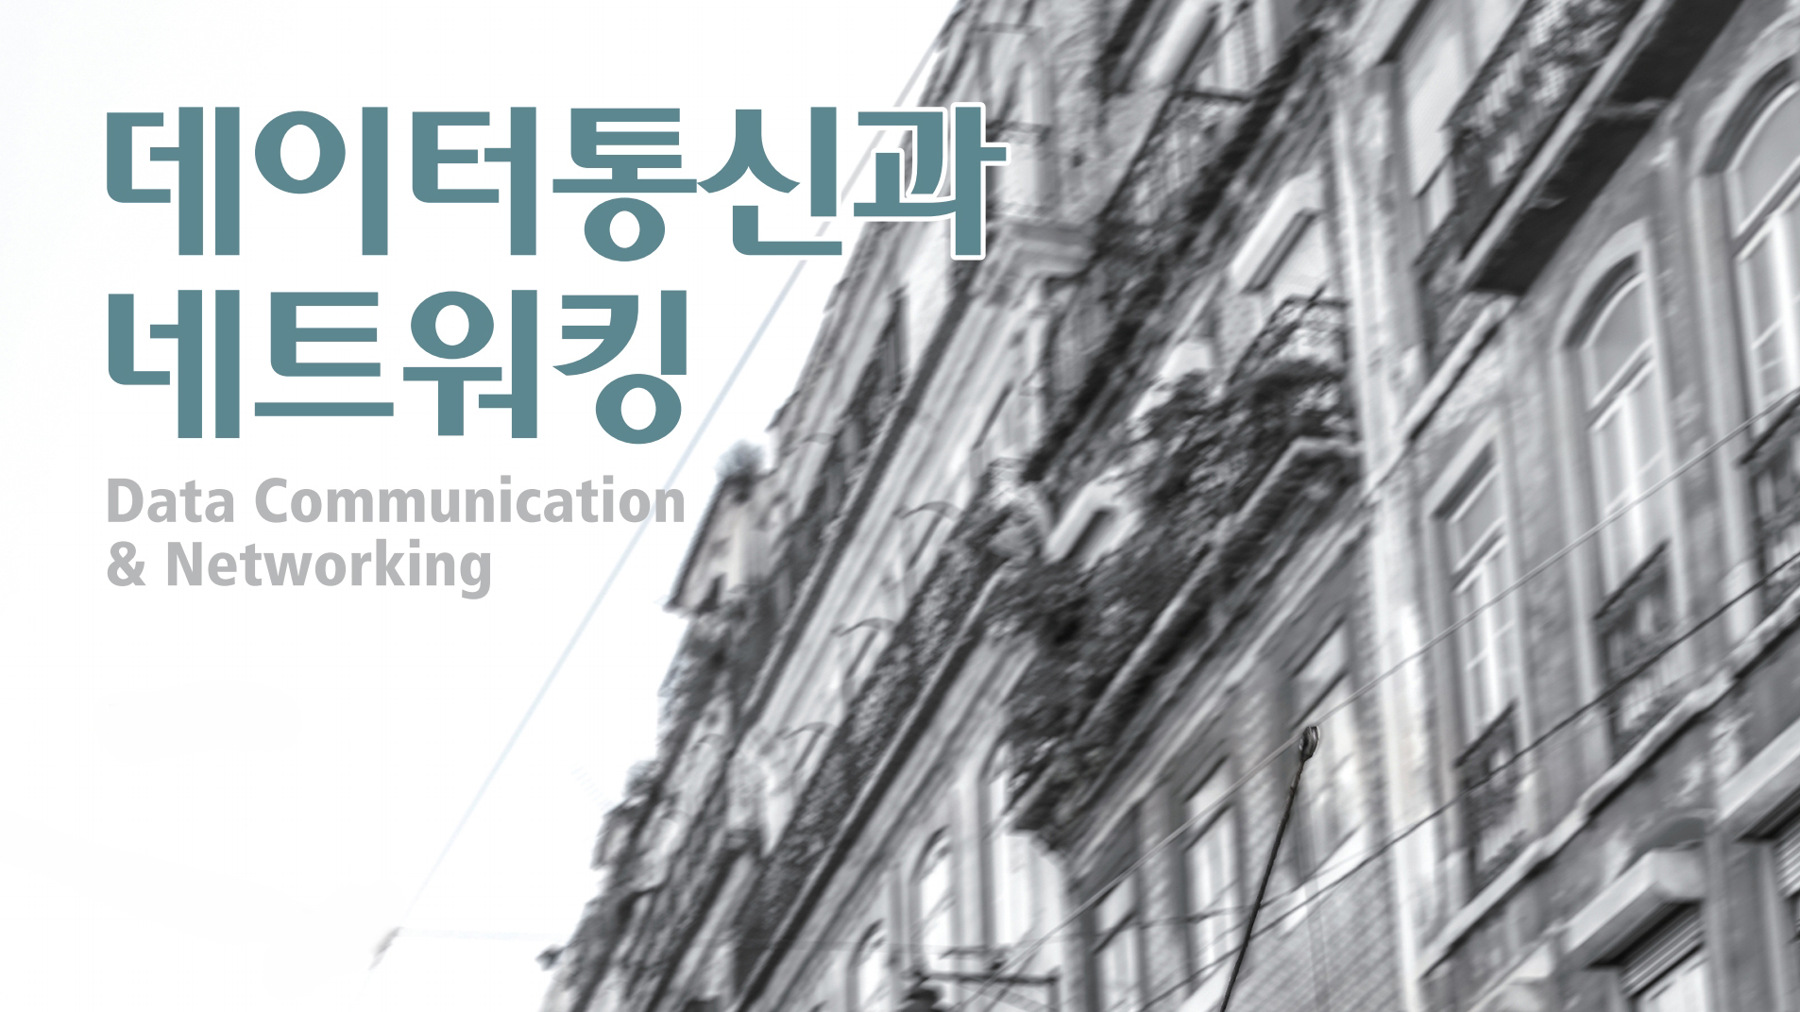
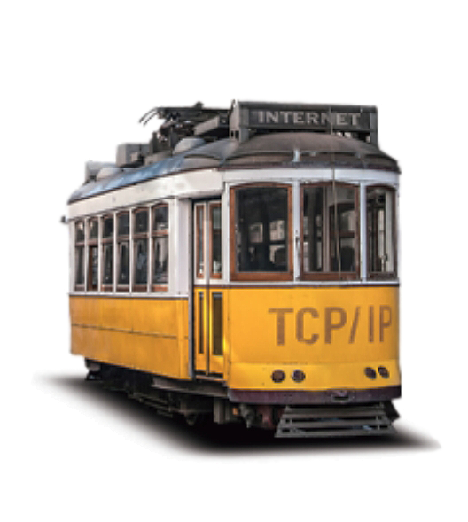

Slide 2
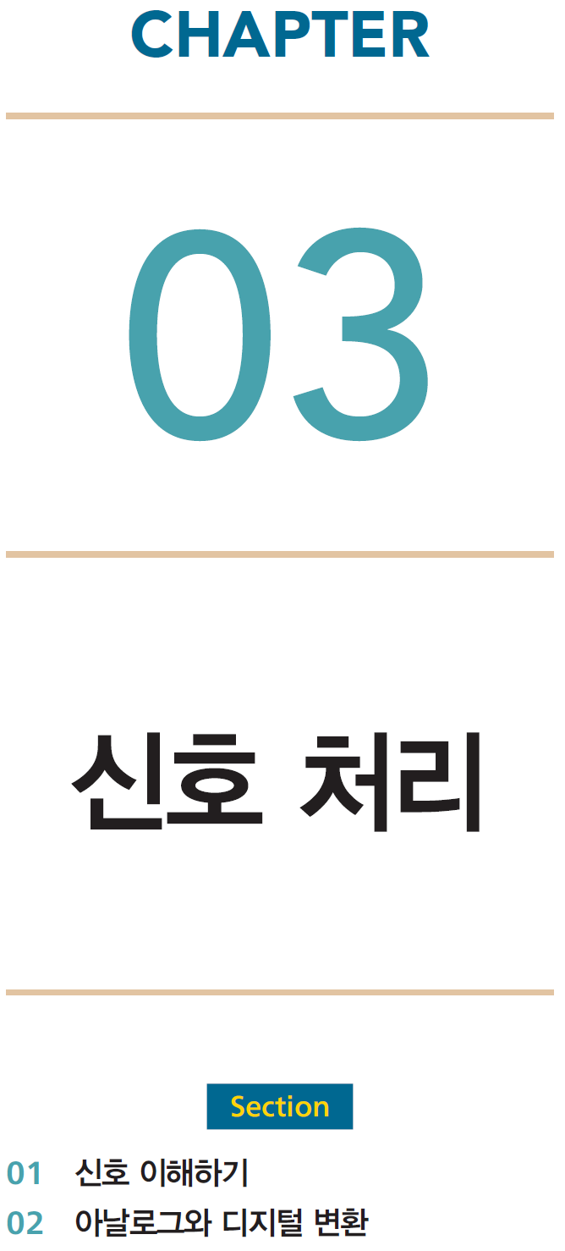

Slide 3
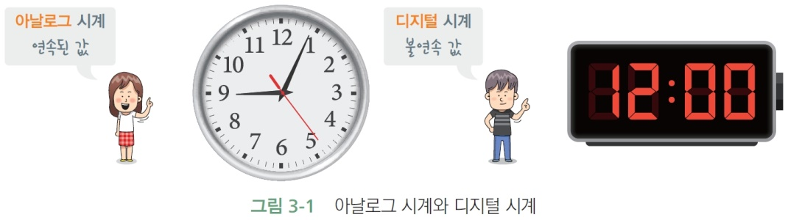
01
신호 이해하기
1. 아날로그와 디지털의 차이
신호^{signal}란 데이터를 한쪽에서 다른 곳으로 옮기는데 사용되는 파형 혹은 데이터 흐름^{data stream}
데이터가 연속적으로 변하는 값을 가지는 경우 아날로그^{analogue}
아날로그적인 상태나 세기 등을 숫자나 문자 등으로 표현한 것이 디지털^{digital}

Slide 4
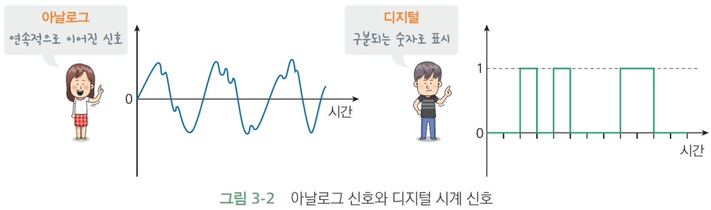
01
신호 이해하기
아날로그는 연속적인 값이며 디지털은 불연속적인 값.

Slide 5
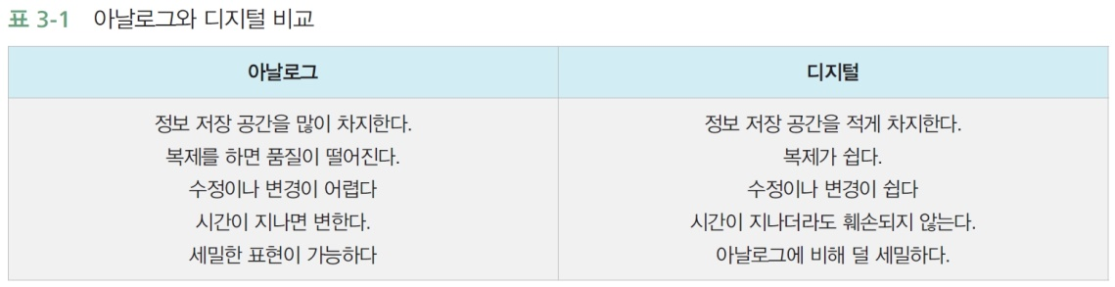
01
신호 이해하기
2. 디지털의 장점
아날로그와 디지털 비교

Slide 6
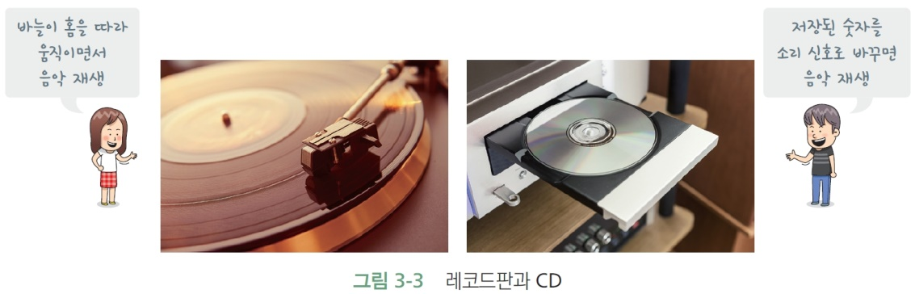
01
신호 이해하기
같은 음악이라도 아날로그로 저장된 것과 디지털로 저장된 것은 재생방식이 다름.
레코드판은 소리 신호(아날로그)의 파형을 플라스틱 원반에 저장한 것.
CD^{compact disk}에 저장된 음악은 아날로그 신호를 디지털로 변환한 후 해당 숫자를 기록한 것 -> CD에 저장된 숫자를 소리신호로 바꾸어야 음악이 됨.

Slide 7
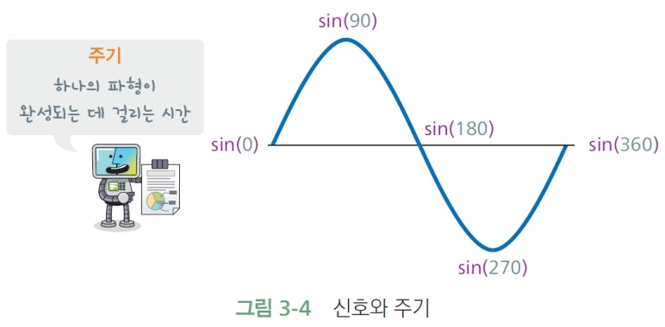
01
신호 이해하기
3. 신호의 속성
주기^{period}는 하나의 파형이 시작하여 완성될 때까지 걸리는 시간.
sin(0)에서 sin(360)이 1주기.
신호의 주기적인 변화가 주파수^{frequency}, 주파수 표시단위 헤르츠(Hz).
주기가 짧을수록 주파수는 높아지고, 주기가 길면 주파수는 낮아짐.
주기는 주파수의 : 주기 = 1 / 주파수 혹은 주파수 = 1 / 주기 임.

Slide 8
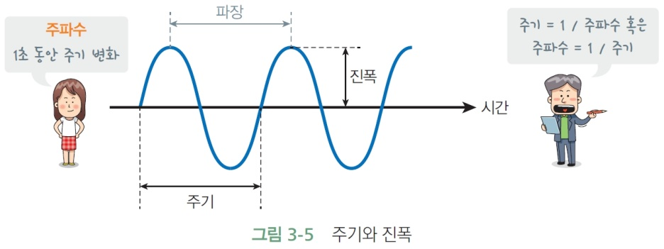
01
신호 이해하기
신호를 이루는 3가지 요소는 주파수(주기), 진폭, 위상
진폭^{amplitude}은 파형의 높이를 나타내며, 신호의 크기
위상^{phase}은 어느 한 순간의 위치 혹은 신호의 시작 각도
파장^{wave length}(파의 길이)은 신호의 골과 골 사이의 거리

Slide 9
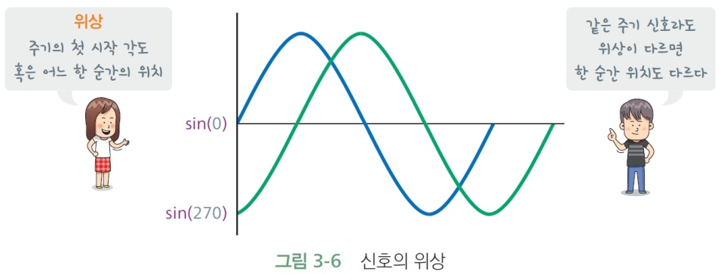
01
신호 이해하기
위상^{phase}은 어느 한 순간의 위치 혹은 신호의 시작 각도.

Slide 10
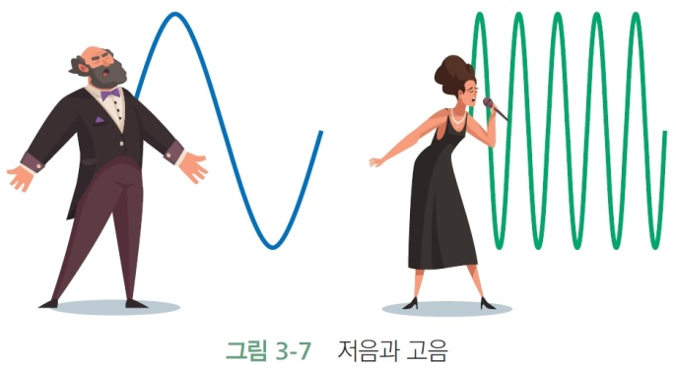
01
신호 이해하기
4. 신호의 특징
소리신호는 두 개의 속성.
첫 번째 속성은 낮은 소리(저음)와 높은 소리(고음).
두 번째 속성은 큰 소리와 작은 소리.
저음은 주기가 길고 느리게 움직임. 고음은 주기가 짧고 빠르게 움직임 .
저음은 ‘울린다’ 혹은 ‘가라앉은 소리’라고 표현. 고음은 ‘소리가 날카롭다’ 혹은 ‘쨍거린다’고 표현.

Slide 11
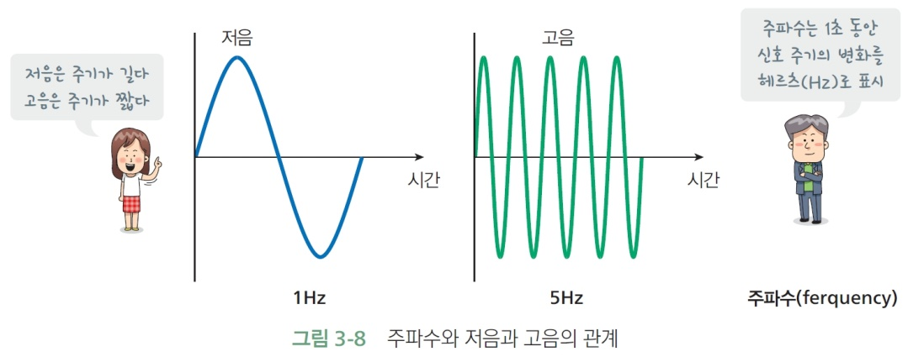
01
신호 이해하기
저음과 고음은 상대적인 값
저음은 주기가 길기 때문에 주파수가 낮다. 고음은 주기가 짧기 때문에 주파수가 높음.

Slide 12
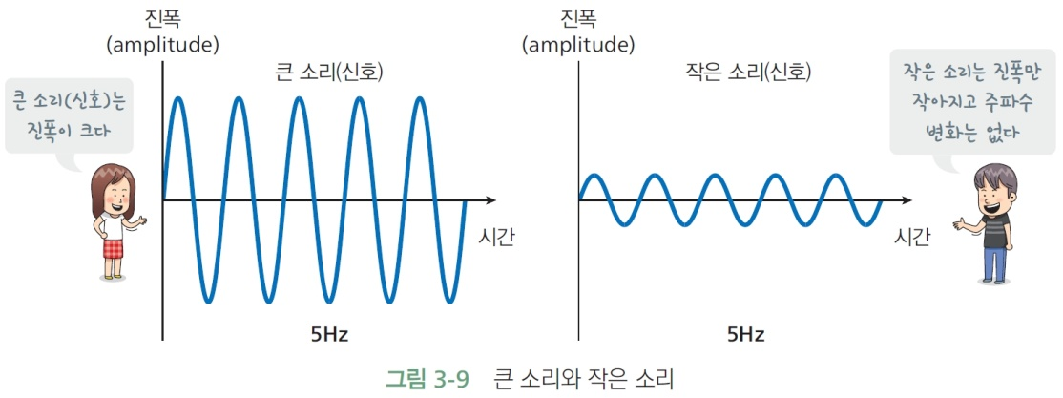
01
신호 이해하기
작은 소리와 큰 소리는 파형의 높이인 진폭^{amplitude}으로 표시.
큰 소리는 큰 진폭을 가진 신호이며, 작은 소리는 작은 진폭을 가진 신호.

Slide 13
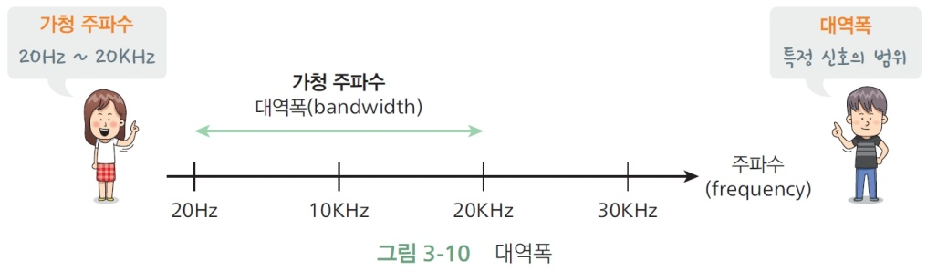
01
신호 이해하기
5. 대역폭과 채널
인간이 들을 수 있는 소리 가청 주파수^{audio frequency; AF} : 20Hz ~ 20,000Hz(20KHz).
가청 주파수를 음파^{sound wave} 라고도 부름.

Slide 14
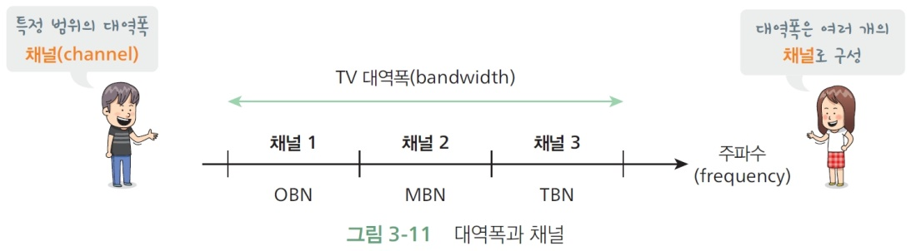
01
신호 이해하기
특정신호의 범위를 대역폭^{bandwidth} : 음파^{sound wave}의 대역폭은 약 20KHz(20,000 - 20).
채널은 전체 대역폭 중 특정 범위의 대역폭. 전체 TV에서 특정 방송은 채널.
대역폭이 전체 고속도로라고 하면, 채널을 차선에 해당.

Slide 15
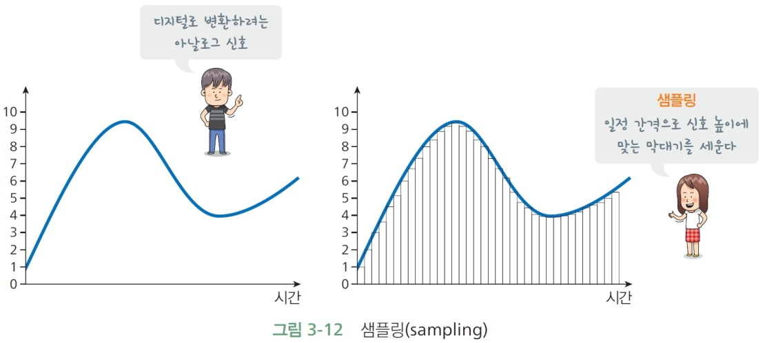
02
아날로그와 디지털 변환
1. 샘플링
아날로그 신호를 변환하기 위하여 오른쪽 그림과 같이 일정 간격으로 막대를 세움.
일정 간격으로 신호높이에 맞는 막대기를 세우는 것을 샘플링^{sampling}
아날로그를 디지털로 변환하는 작업이 샘플링 작업.

Slide 16
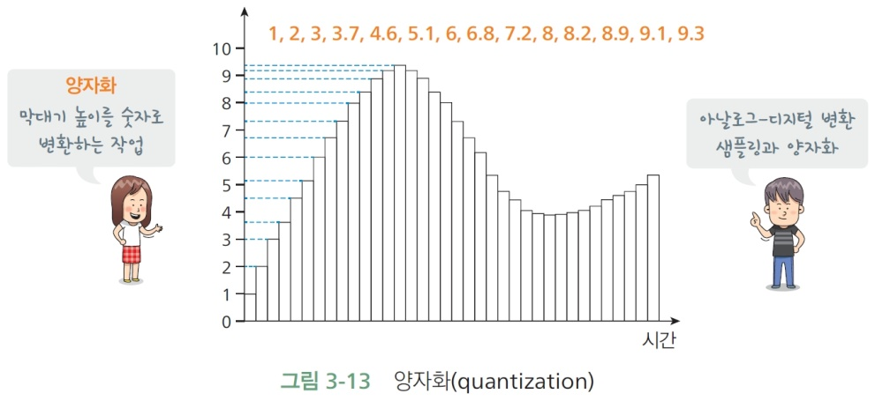
02
아날로그와 디지털 변환
눈금에 의해 막대기의 높이를 값으로 변환하는 것이 양자화^{quantization}
양자화로 변환된 숫자를 저장하면 디지털.
디지털을 아날로그로 변환 하는 것은 반대로 함.
숫자에 해당하는 높이의 막대기를 세우고 막대기를 지나가는 신호를 만들면 아날로그 신호.

Slide 17
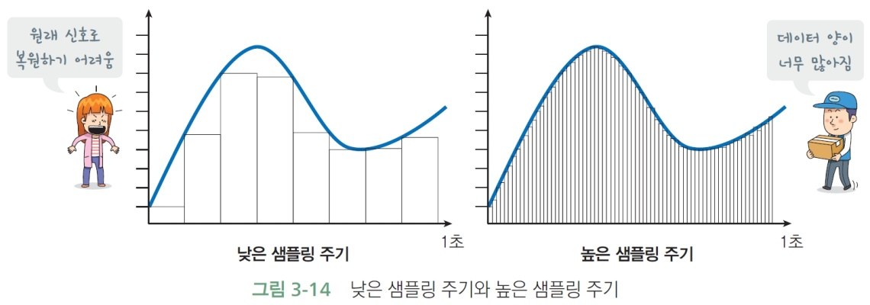
02
아날로그와 디지털 변환
2. 샘플링 주기
1초 동안에 얼마나 자주 샘플링을 하느냐를 샘플링 주기^{sampling rate}
막대가 두꺼우면(낮은 샘플링 주기), 원래의 신호와는 다른 신호로 복원.
막대를 매우 가늘게(높은 샘플링 주기) 세운 경우 원래의 신호를 충실하게 재현 할 수 있으나 데이터의 양이 많아짐.
적당한 데이터의 크기를 가지면서도 원래의 신호를 복원할 수 있는 샘플링 주기가 필요.

Slide 18
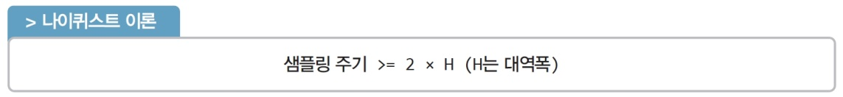
02
아날로그와 디지털 변환
나이퀴스트 이론^{Nyquist Theorem}
변환하려는 신호의 대역폭보다 2배 이상의 샘플링 주기를 사용하면 원래의 신호를 복원할 수 있음.
대역폭이 1KHz인 주파수를 디지털로 변환하고 싶다면, 최소 2KHz 보다 큰 샘플링 주기 사용.
가정주파수의 대역폭은 약 20KHz: 인간이 들을 수 있는 소리신호를 디지털로 변환하기 위해서는 40KHz 이상을 샘플링 주기 사용.

Slide 19
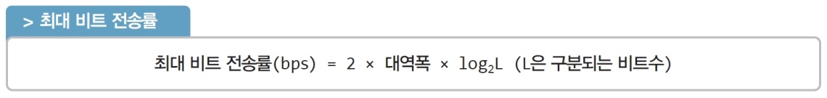
02
아날로그와 디지털 변환
3. 최대 비트 전송률
비트 전송률^{bit rate}은 특정 채널에서 1초 동안 최대로 얼마만큼의 데이터(비트)를 전송할 수 있는지를 나타내는 값.
통신 매체의 한계가 최대 비트 전송률^{max bit rate}
나이퀴스트 이론에 의한 잡음이 없는 채널에서의 최대 비트 전송률.
최대 비트 전송률은 나이퀴스트 식에 log₂L가 곱해지는 값, L은 구분되는 비트 수.
디지털 전송에서는 신호 하나로 0과 1을 구분 할 수 있음. 0과 1을 구분하는 경우 L은 2가 됨. 따라서 log₂2 = 1.

Slide 20
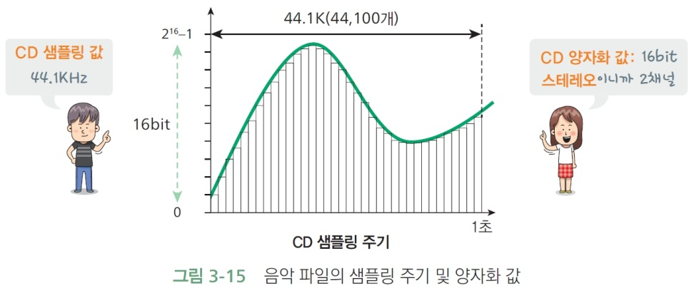
02
아날로그와 디지털 변환
4. 실생활에서의 아날로그-디지털 변환
음악 CD나 MP3 파일은 대부분 44.1KHz로 샘플링, 양자화 값으로 16비트 사용 -> 44.1KHz/16bit로 표시.

Slide 21
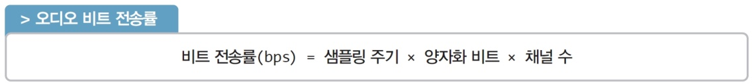
02
아날로그와 디지털 변환
오디오 비트 전송률
비트 전송률 계산식 : 2 x H x log₂L
2 x H에 해당하는 것은 샘플링 주기이며, CD의 경우 44.1KHz.
log₂L의 경우, 16비트 양자화 값이 구분할 수 있는 숫자는 65536(2¹⁶), log₂65536는 다시 16.
스테레오이기 때문에 2 채널.

Slide 22
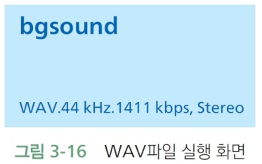
02
아날로그와 디지털 변환
음악 데이터를 추출하여 만든 파일이 WAV.
비트 전송률 계산식에 대입하면 44.1 X 16(log₂L) X 2(채널) = 1411.2Kbps.
4분짜리 WAV 파일 크기 : 비트 전송률에 시간을 곱하면 파일의 크기.
4분은 240초임으로 1411.2 X 240 = 338688Kb.
파일의 크기는 바이트이기 때문에 이를 8로 나누어야 함. 따라서 338688Kb / 8 = 42336KB.
메가바이트로 바꾸면 42.336MB가 됨.

Slide 23
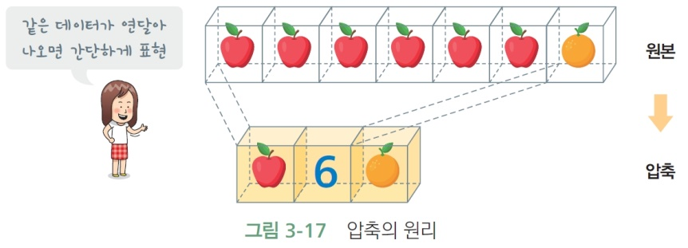
02
아날로그와 디지털 변환
압축
압축 방식의 이해
원본은 [사과, 사과, 사과, 사과, 사과, 사과, 배].
이를 압축을 하여 저장할 때 [사과, 6, 배]로 저장.
압축된 [사과, 6, 배]를 풀면, 원본은 [사과, 사과, 사과, 사과, 사과, 사과, 배]가 됨.

Slide 24
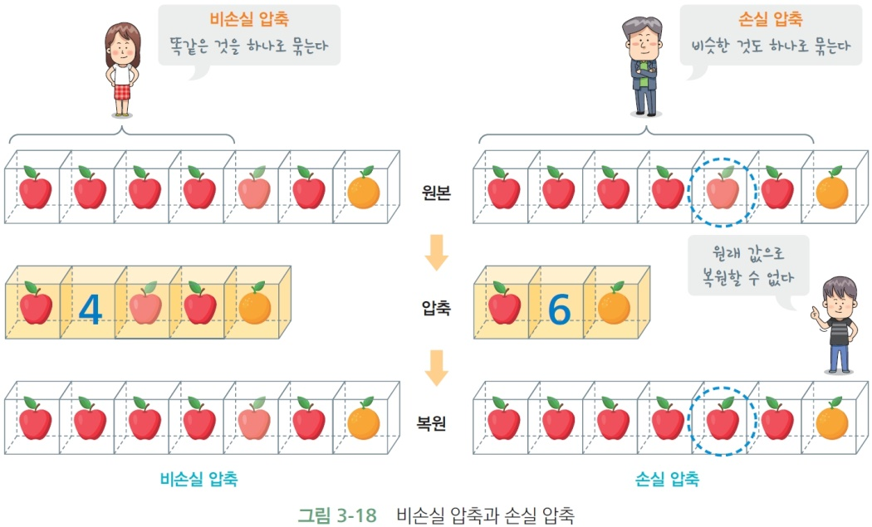
02
아날로그와 디지털 변환
비손실 압축 : 원본과 똑같이 복원이 가능한 압축, 문서나 중요한 데이터 압축에 사용.
손실 압축 : 원본과 같지는 않지만 파일크기를 더 작게 만듦, 압축율이 중요한 경우에는 손실압축 사용.

Slide 25
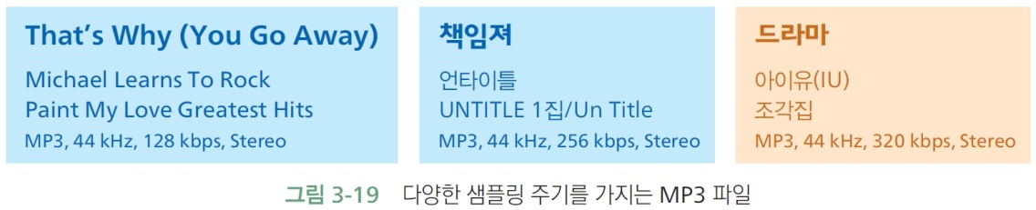
02
아날로그와 디지털 변환
WAV와 음질은 같고, 파일 크기는 작은 포맷으로 무손실 압축 포멧이 FLAC^{Free Lossless Audio Codec}임.
FLAC은 비손실 압축을 사용하기 때문에 WAV와 음질은 같지만, 크기는 30%이상 줄어듬.
손실압축인 MP3는 64, 128, 192, 256, 320Kbps로 압축률 조절가능.
가장 많이 사용하는 압축률이 128Kbps. 이는 기존의 WAV파일을 약 1/11로 손실 압축한 것.

Slide 26
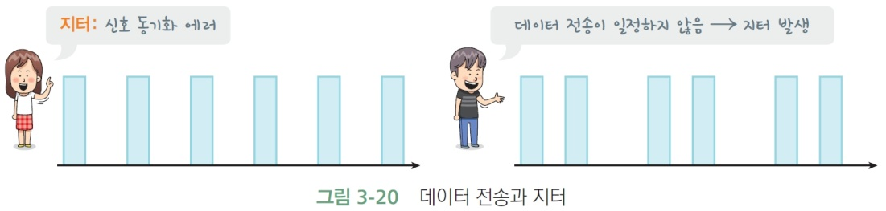

02
아날로그와 디지털 변환
6. 신호 관련 용어
데이터 사이의 간격이 일정하지 않을 경우 지터^{jitter} 에러 -> 신호 동기화에서 발생하는 에러.
소리의 크기를 나타내는 단위는 dB(데시벨)
신호 대비 잡음의 정도를 신호 대 잡음비^{Signal-to-Noise Ratio}
P_{s}는 신호의 전력, P_{n}은 노이즈의 전력
노이즈가 있는 채널에서의 최대 전송률은 샤논 용량^{Shannon capacity}
용량 = 대역폭 × log₂(1 + SNR)
에러가 있는 채널에서는 구분 비트 수 L이 의미가 없다는 뜻

